Slide 1
タイムレコーダー
S1290191
Akimasa Inaba

Slide 2
動機
普段、外出する際の外出時間がどのくらいなのかが気になったため
外出時間の記録によって、自己管理や生活習慣の効率化に繋げられるため
既に存在するシステムを自分で作り、どのような技術が使われているかを理 解したかったため

Slide 3
目的
外出の際、外出時間、気温の確認、又記録をする
通勤、通学の際、外出時間の記録から勤務先までの移動の中で無駄がなかったかの効率化の検討をするのに役立てる
気温の検知により、外出までの時間を短縮する
その他いろいろなものに応用する

Slide 4
機能の仕様
人感センサーを使用し、人を検知する
人を検知した際、LEDを光らせる
検知した時の時間を記録する
温度センサーを使用し、検知した時の温度を計測する
LCDモジュールを使用し、温度と時刻を表示する
検知した時刻と温度をGoogleスプレッドシートに記録する
上記の操作終了後、LEDを消す

Slide 5
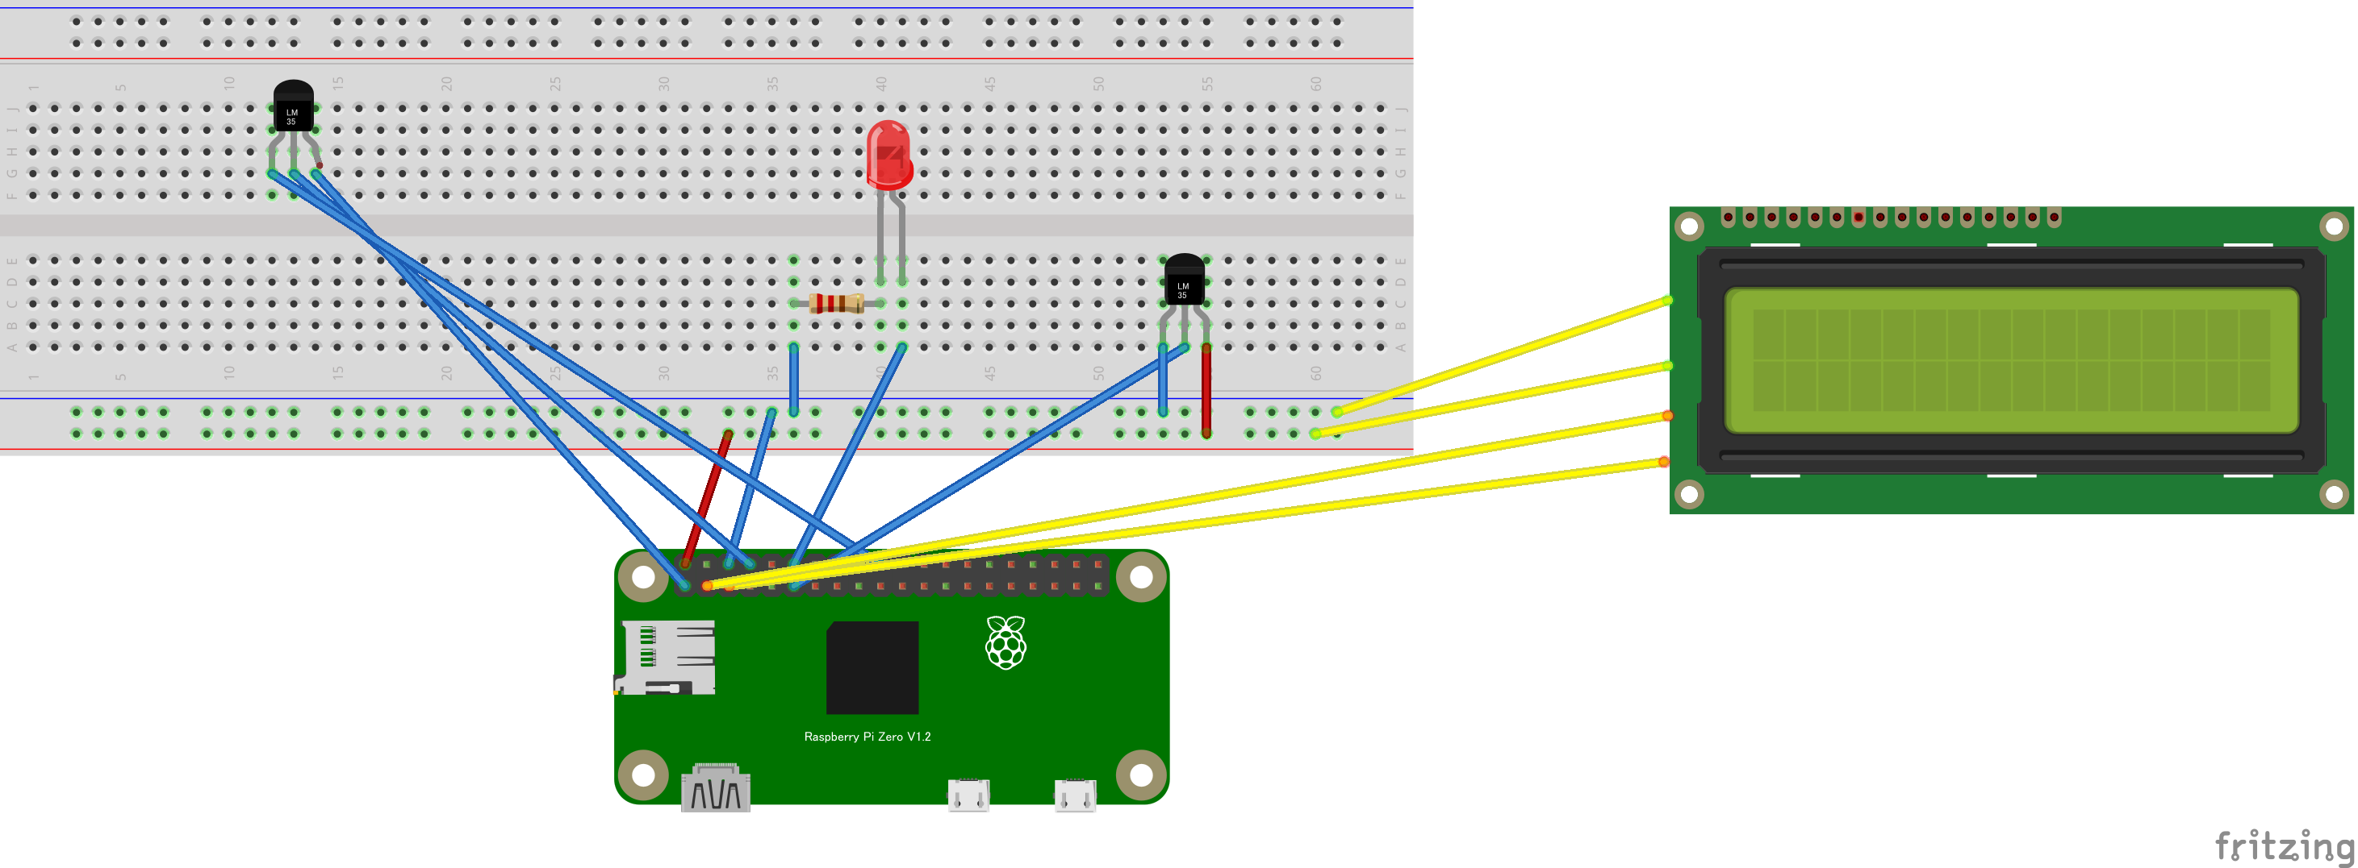
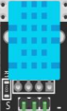
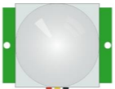
システム構成
人感センサーのOUT（GPIO17）
LEDの＋（GPIO18)
温度センサーのDATA(GPIO14)
LCDモジュールのSDA(GPIO2)
LCDモジュールのSCI(GPIO3)

Slide 6
動作フロー
データを取得する(Python)
LCDモジュールに温度と時刻を表示する(Python)
温度を計測する(Python)
人感センサーで人を検知する(Python)
Googleスプレッドシートに時刻と温度を記録(Python)
時間データの取得(Python)
LEDを光らせる(Python)
LEDを消す(Python)

Slide 7
使用したデバイス
人感センサー
LED
温度センサー
LCD モジュール

Slide 8
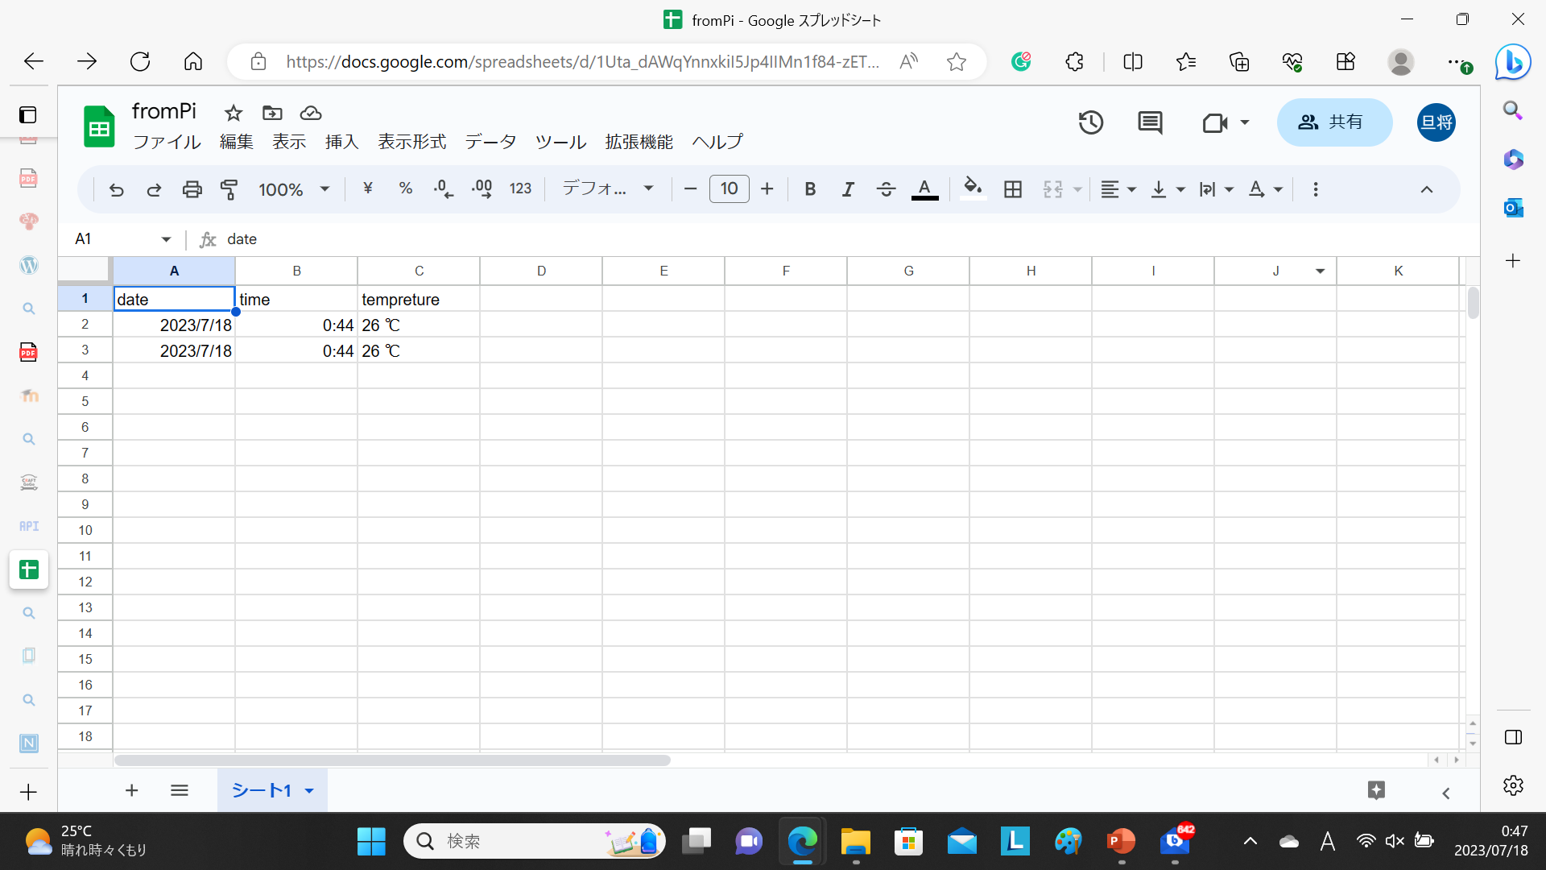
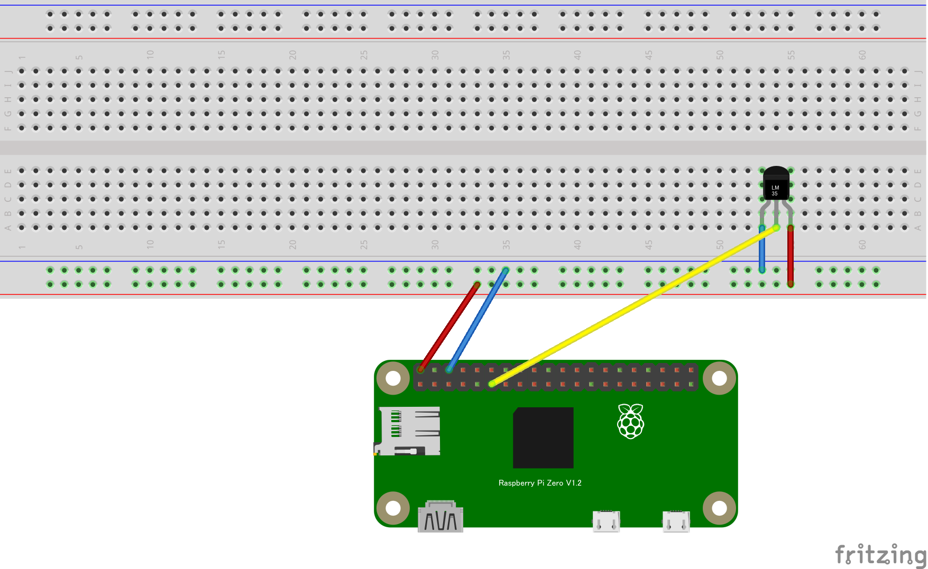
作品の創造的な点
ラズベリーパイからGoogleスプレッドシートへのデータの書き込み
人感センサーの使用
pigpioライブラリの利用
import gspread
import pigpio

Slide 9
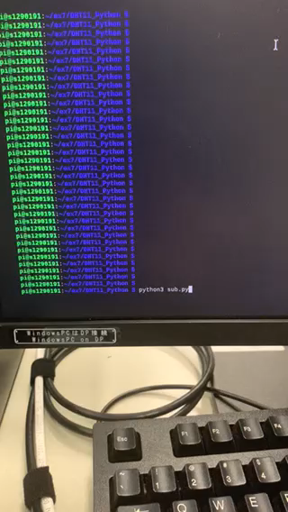
デモの動画

Slide 10
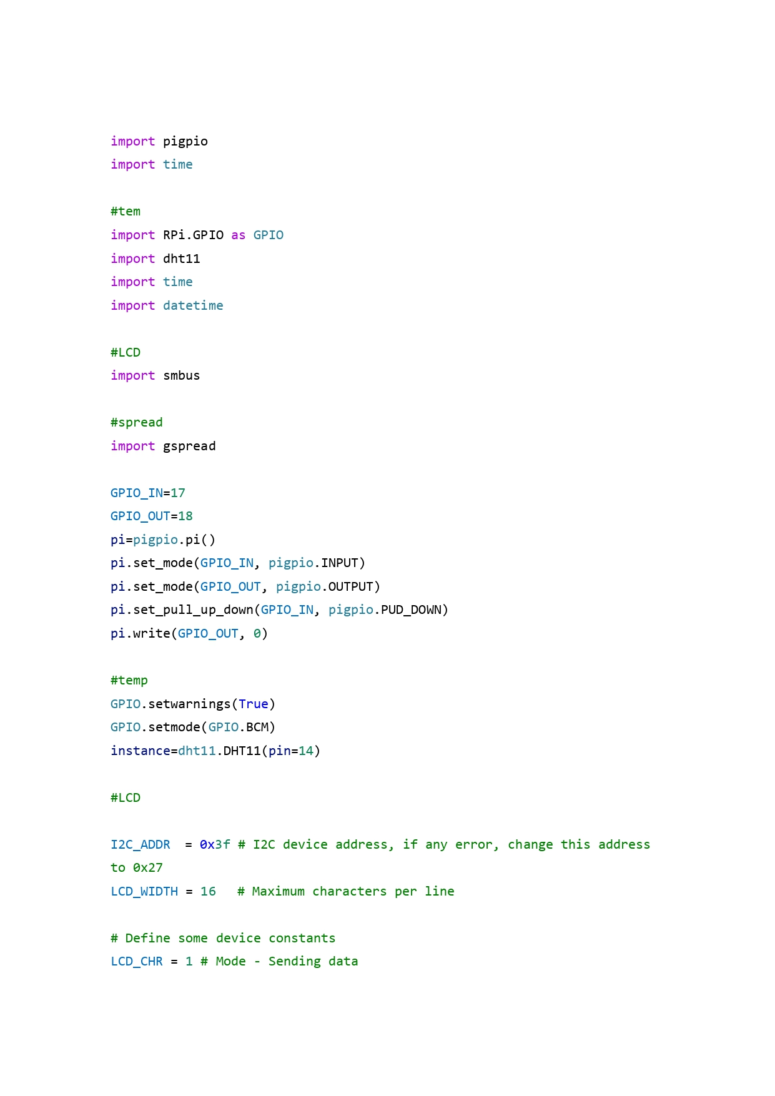
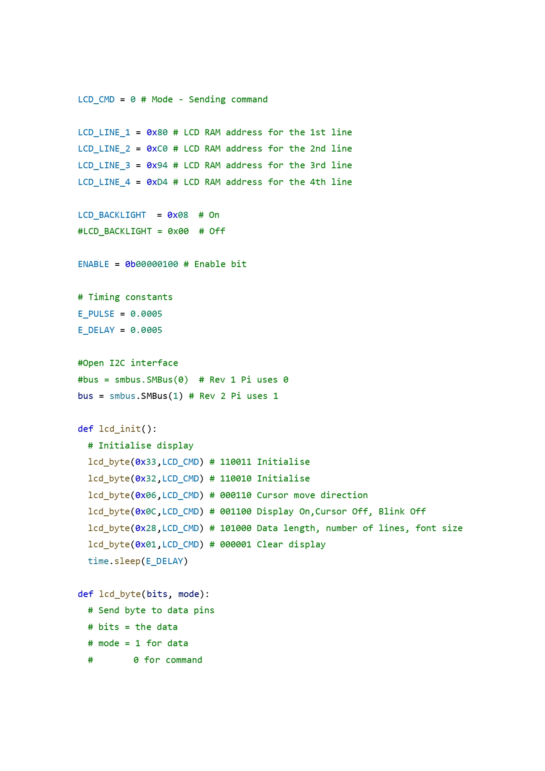
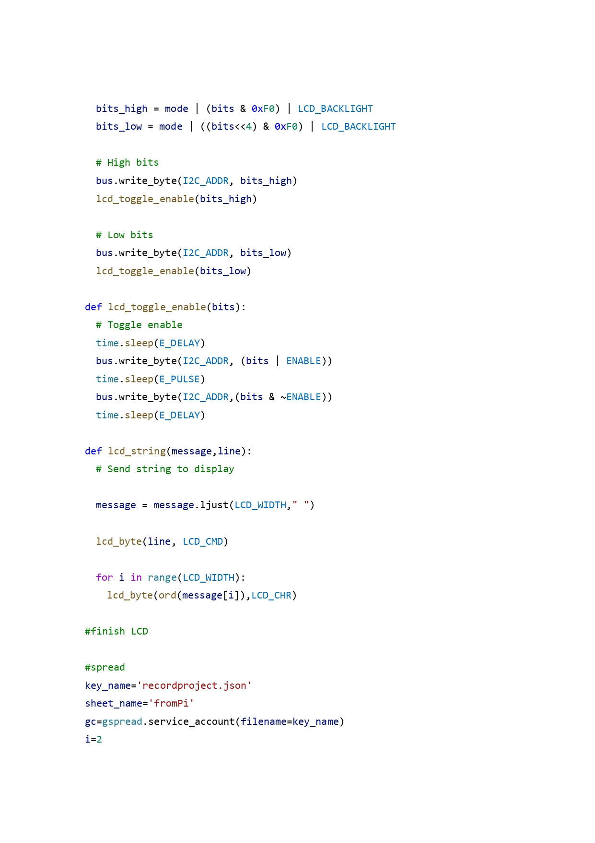
コード

Slide 11
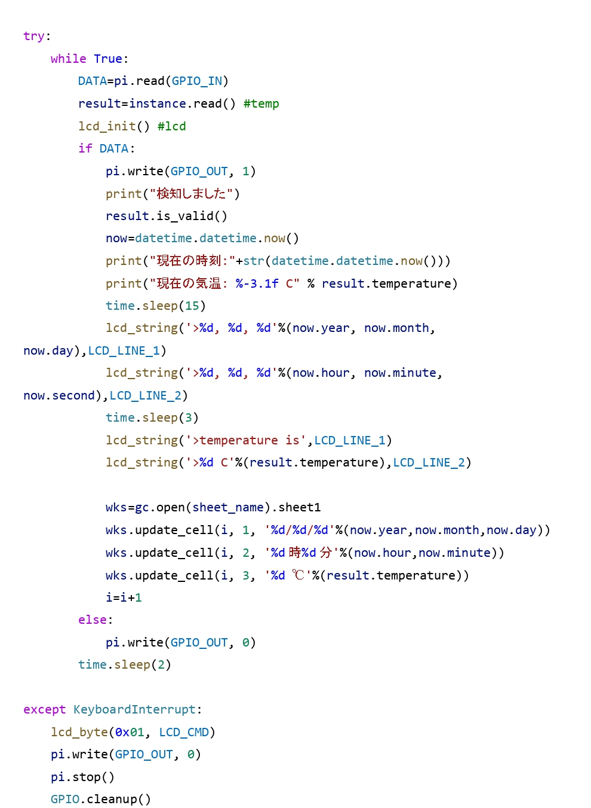
コード

Slide 12
参考文献
【Raspberry Pi】人感センサー(HC-SR501)の使い方
https://elms.u-aizu.ac.jp/mod/glossary/view.php?id=87700
Integrated Exercise for Systems I, 3. Control of Sensors and Actuators Using GPIOs https://elms.u-aizu.ac.jp/pluginfile.php/93951/mod_assign/introattachment/0/IES3.pdf?forcedownload=1
Integrated Exercise for Systems I, 4. Control of Sensors and Actuators Using GPIOshttps://elms.u-aizu.ac.jp/pluginfile.php/93950/mod_assign/introattachment/0/IES4.pdf?forcedownload=1
Integrated Exercise for Systems I, 7. Implementation of Your Idea Using Raspberry Pihttps://elms.u-aizu.ac.jp/pluginfile.php/93946/mod_assign/introattachment/0/IES7.pdf?forcedownload=1

Slide 13
参考文献（続き）
【ラズパイ×家庭菜園】Googleスプレッドシートへの温度記録を自動化してみたhttps://www.bing.com/ck/a?!&&p=b8f1ff96702c4eaaJmltdHM9MTY4OTU1MjAwMCZpZ3VpZD0xNmI4YmJjMS0zOGVlLTY0ZWUtMTJmOC1iNDM3MzkwNDY1MTkmaW5zaWQ9NTMxNQ&ptn=3&hsh=3&fclid=16b8bbc1-38ee-64ee-12f8-b43739046519&psq=%e3%83%a9%e3%82%ba%e3%83%99%e3%83%aa%e3%83%bc%e3%83%91%e3%82%a4+%e3%82%b9%e3%83%97%e3%83%ac%e3%83%83%e3%83%89%e3%82%b7%e3%83%bc%e3%83%88%e3%81%b8%e6%9b%b8%e3%81%8d%e8%be%bc%e3%82%80&u=a1aHR0cHM6Ly9jcmFmdC1nb2dvLmNvbS9yYXNwaWdhcmRlbi1zcHJlYWQv&ntb=1
PythonからGoogleスプレッドシートにデータを書き込む方法
https://craft-gogo.com/python-gspread/

